Slide 1

Material de Apoyo
Semana 9

Slide 2
Actividad 1:
Presentación Unidad 3
Tiempo: 45 min.

Slide 3



Aprendizaje esperado
Aplica un modelo de negocio para la solución de problemas, considerando experimentación con clientes o usuarios.
Transformar ideas innovadoras en propuestas de valor concretas y viables, utilizando herramientas como el Business Model Canvas (BMC).
Explorarás métodos de experimentación con clientes y usuarios, permitiendo validar hipótesis y ajustar el modelo de negocio basado en feedback real.

Slide 4
Criterios de evaluación
1
Determina su modelo de negocio basado en la idea de solución innovadora.
Selecciona métodos de experimentación con el cliente/usuario, a través del cuestionamiento de los componentes más críticos de su modelo de negocio preliminar.
Desarrolla prototipo y/o instrumentos de validación, considerando el método de experimentación seleccionado.
Realiza la experimentación con el usuario/cliente, a través del uso del prototipo y/o instrumentos diseñados.
Ajusta el modelo de negocio de acuerdo con los resultados de la experimentación con el cliente/usuario.
2
3
4
5

Slide 5
Diagrama de procesos de la Unidad 3
Etapa 1: Definición del Modelo de Negocio
Recurso:
Etapa 2: Diseño del proceso de experimentación con clientes usuarios
Contenidos:
Etapa 3: Aplicación del Modelo de Experimentación
Contenidos:
Etapa 5: Desarrollo de la Evaluación Sumativa 3
Etapa 4: Ajustes del Modelo de Negocio
Contenido:
Contenidos:
Actividad 3:
Contenidos:
Business Model Canvas
Idea de negocio
3.1 Plantilla BMC V1
Evaluación Sumativa 3
Recurso:
3.5 Evaluación Sumativa 3
Actividad 10:
Evaluación Sumativa 3: Entrega y presentación (180 min.)
Resultados del Proceso de experimentación
Actividad 8:
Hipótesis del BMC a validar
3.2 Modelo de experimentación
Desarrollo de modelo de negocio, versión 1 (90 min.)
Test Card (90 min.)
Método Lean Startup
3.3 Test Card
Recursos:
Actividad 6:
Definición de modelo de experimentación (45 min.)
Actividad 5:
Hipótesis del BMC a validar
Método Lean Startup
Recursos:
3.2 Modelo de experimentación
3.3 Test Card
Actividad 7:
Construcción de prototipo y aplicación de modelo de experimentación (180 min.)
Insights / Conclusiones
Recurso:
3.4 Plantilla BMC V2
Desarrollo de modelo de negocio, versión 2 (90 min.)

Slide 6

Evaluación Sumativa 3
Deberán realizar una presentación que dé cuenta del proceso desarrollado a lo largo de la unidad. Esta debe considerar la siguiente estructura.
1
Contexto inicial:
Redefinición del desafío + idea de solución.
2
Modelo de negocio (3.1 BMC, versión 1).
3
Proceso de experimentación con Clientes/Usuarios.
3.2 Modelo de experimentación.
3.3 Test Card (incluyendo Resultados e Insights).
4
Ajustes del modelo de negocio (3.4 BMC, versión 2).
Descripción detallada de propuesta de valor.
5
Conclusiones del proceso de experimentación

Slide 7
Rúbrica Evaluación Sumativa 3
CRITERIO | INDICADOR | DESTACADO | HABILITADO | EN DESARROLLO | NO LOGRADO | PONDERACIÓN
3.1.1 Determina su Modelo de Negocio basado en la idea de solución innovadora. | 3.1.1.1. Contexto Inicial: Desafío Redefinido | La explicación del desafío redefinido es clara y detallada, mostrando una comprensión profunda del problema con antecedentes completos y una justificación sólida. | La explicación del desafío redefinido es clara y adecuada, con antecedentes suficientes y una justificación razonable. | La explicación del desafío redefinido es básica y carece de claridad en algunos puntos, contiene antecedentes limitados y una justificación superficial. | La explicación del desafío redefinido es confusa o incompleta, con antecedentes insuficientes o inexistentes y una justificación inadecuada. | 5%
 | 3.1.1.2. Contexto Inicial: Idea de Solución | La idea de solución está descrita exhaustivamente, cubriendo todos los aspectos relevantes y demostrando innovación y una comprensión integral del contexto. | La idea de solución está bien descrita, cubriendo la mayoría de los aspectos relevantes, aunque algunos detalles pueden no estar completamente desarrollados. | La idea de solución está descrita de manera general, pero faltan detalles importantes y la explicación es incompleta. | La idea de solución está mal descrita o es inexistente, careciendo de innovación y presentándose de manera poco clara y detallada. | 5%
 | 3.1.1.3. Modelo de Negocio (BMC Versión 1) | El modelo de negocio se desarrolló con todos los componentes del BMC versión 1. Cada sección está detalladamente elaborada, reflejando una comprensión integral y una aplicación meticulosa del recurso 3.1 | El modelo de negocio incluye la mayoría de los componentes del BMC versión 1, con secciones bien desarrolladas. Algunos elementos pueden carecer de la profundidad requerida, pero en general, muestra una aplicación correcta del recurso 3.1. | El modelo de negocio presenta algunos componentes del BMC versión 1, pero otros están incompletos o poco desarrollados. La aplicación del recurso 3.1 es parcial y carece de una integración cohesiva. | El modelo de negocio es deficiente, con muchos componentes del BMC versión 1 ausentes o mal desarrollados. No se aprecia una aplicación efectiva del recurso 3.1. | 20%

Slide 8
CRITERIO | INDICADOR | DESTACADO | HABILITADO | EN DESARROLLO | NO LOGRADO | PONDERACIÓN
3.1.3 Desarrolla prototipo y/o instrumentos de validación, considerando el método de experimentación seleccionado. | 3.1.3.1. Proceso de Experimentación con Clientes / Usuarios | El proceso de experimentación es exhaustivo, incluyendo un modelo de experimentación y Test Card completos, con resultados e insights que demuestran un análisis preciso y coherente. La experimentación está directamente relacionada con los contenidos y métodos de testeo revisados, mostrando una aplicación práctica y reflexiva. | El proceso de experimentación es adecuado, incluyendo un modelo de experimentación o Test Card con algunos resultados e insights. Muestra un análisis razonable, aunque puede faltar profundidad o coherencia en la relación con los contenidos y métodos de testeo revisados. | El proceso de experimentación es básico, con un modelo de experimentación o Test Card pero con resultados e insights limitados. El análisis carece de precisión y la conexión con los contenidos y métodos de testeo revisados es superficial. | El proceso de experimentación es insuficiente, con un modelo de experimentación o Test Card incompleto o ausente, y sin resultados e insights claros. No hay un análisis significativo ni relación con los contenidos y métodos de testeo revisados. | 20%
3.1.5 Ajusta el modelo de negocio de acuerdo con los resultados de la experimentación con el usuario/cliente. | 3.1.5.1. Ajustes del Modelo de Negocio (BMC Versión 2) | Los ajustes al modelo de negocio son completos y detallados, reflejando una revisión crítica y mejoras significativas, con énfasis en la propuesta de valor. Cada cambio está justificado con insights claros y una estrategia bien definida. | Los ajustes al modelo de negocio son adecuados, con la mayoría de los cambios bien fundamentados y basados en el recurso 3.4. Algunos ajustes pueden no estar completamente justificados o carecer de claridad. | Los ajustes al modelo de negocio son básicos, con algunos cambios identificados, pero sin una justificación sólida o estrategia clara basada en el recurso 3.4. | Los ajustes al modelo de negocio son insuficientes, con pocos o ningún cambio identificado, y sin justificación o estrategia basada en el recurso 3.4. | 20%
3.1.2 Selecciona métodos de experimentación con el usuario/cliente, a través del cuestionamiento de los componentes más críticos de su modelo de negocio preliminar. | 3.1.2.1. Conclusiones del Proceso de Experimentación | Las conclusiones son completas y detalladas, ofreciendo una síntesis clara y coherente del proceso de experimentación. Se justifica con precisión la factibilidad, deseabilidad y viabilidad del modelo de negocio, evidenciando un análisis exhaustivo y una comprensión profunda de los elementos que contribuirían al éxito del negocio. | Las conclusiones son adecuadas, resumiendo el proceso de experimentación y justificando en términos generales la factibilidad, deseabilidad y viabilidad del modelo de negocio. Se identifican aspectos clave, pero la justificación puede carecer de profundidad o detalles específicos. | Las conclusiones son básicas, con un resumen general del proceso de experimentación y una justificación superficial de la factibilidad, deseabilidad y viabilidad del modelo de negocio. Los aspectos clave son mencionados, pero sin un análisis detallado o justificación completa. | Las conclusiones son insuficientes, con un resumen incompleto del proceso de experimentación y sin una justificación clara de la factibilidad, deseabilidad y viabilidad del modelo de negocio. Los aspectos clave no se abordan o se presentan de manera inadecuada. | 15%

Slide 9
CRITERIO | INDICADOR | DESTACADO | HABILITADO | EN DESARROLLO | NO LOGRADO | PONDERACIÓN
3.1.5 Ajusta el modelo de negocio de acuerdo con los resultados de la experimentación con el usuario/cliente. | 3.1.5.2. Comunicación Efectiva | La comunicación es muy coherente y asertiva, con un discurso atractivo que capta y mantiene el interés del público. Las ideas se presentan de manera lógica y fluida, con argumentos bien estructurados y respaldados. El mensaje es claro y persuasivo, demostrando una excelente capacidad para comunicar de manera efectiva. | La comunicación en varios momentos es coherente y asertiva, con un discurso atractivo en la mayoría de los casos. Las ideas se presentan de manera lógica y fluida, aunque algunos argumentos podrían estar mejor estructurados. El mensaje es claro y generalmente persuasivo, mostrando una buena capacidad para comunicar de manera efectiva. | La comunicación es básica y puede carecer de coherencia en algunos puntos. El discurso es atractivo en ciertos momentos, pero no logra mantener el interés del público de manera consistente. Las ideas se presentan de manera general, pero faltan detalles y la estructura puede ser confusa. El mensaje es claro en algunos aspectos, pero carece de persuasión. | La comunicación es confusa y carece de coherencia y asertividad. El discurso no es atractivo y no logra captar el interés del público. Las ideas se presentan de manera desorganizada y sin una estructura clara. El mensaje es poco claro y no persuasivo, demostrando una capacidad limitada para comunicar de manera efectiva. | 5%
3.1.4 Realiza la experimentación con el usuario/cliente, a través del uso del prototipo y/o instrumentos diseñados. | 3.1.4.1. Evidencias del Proceso | Se presentan evidencias claras y detalladas del proceso de experimentación, incluyendo documentación, fotos, videos y otros materiales que respaldan los resultados obtenidos. | Se presentan algunas evidencias del proceso de experimentación, aunque pueden faltar detalles o variedad en los materiales presentados. | Las evidencias del proceso de experimentación son limitadas y carecen de detalles significativos. | No se presentan evidencias claras del proceso de experimentación, o las presentadas son insuficientes y poco relevantes. | 10%

Slide 10


Slide 11

¡Felicidades, has finalizado el recurso!
Te sugerimos continuar revisando en el aula los demás recursos y actividades de la asignatura.
¿Qué hacer en caso de dudas?
Contacta a tu docente a través del correo u otro de los medios disponibles en el aula.

Slide 12
Actividad 2:
Modelo de Negocio y Análisis de un BMC
Tiempo: 45 min.

Slide 13
Aprendizaje esperado
Comprender qué es un modelo de negocio y cómo se puede aplicar el Business Model Canvas para la transformación de tu idea de solución en una idea de negocio concreta.

Slide 14
¿Qué es un modelo de negocio?
Un modelo de negocio describe cómo una organización crea, entrega y captura valor.
Define cómo una empresa:
Genera ingresos
Identifica a sus clientes
Ofrece valor
Organiza sus actividades clave
Notes:
¿Qué es un Modelo de Negocio? Un modelo de negocio describe cómo una organización crea, entrega y captura valor. Es la lógica que define cómo una empresa genera ingresos, identifica a sus clientes, ofrece valor y organiza sus actividades clave. Innovar en el modelo de negocio es esencial para mantener la competitividad en un entorno de mercado cambiante.

Slide 15

¿Qué es el Business Model Canvas?
Origen
1
Desarrollado por Alex Osterwalder y Yves Pigneur.
Estructura
2
Descompone un negocio en nueve bloques interconectados.
3
Utilidad
Visualizar y estructurar una idea de negocio.
Notes:
¿Qué es el Business Model Canvas (BMC)? El BMC es una herramienta visual desarrollada por Alex Osterwalder y Yves Pigneur que descompone un negocio en nueve bloques esenciales. Estos bloques permiten a los emprendedores visualizar y estructurar cómo transformar una idea en un negocio viable y escalable.

Slide 16









Business Model Canvas
Socios
claves
Actividades
claves
Propuesta de valor
Relación con clientes
Segmento de clientes
Recursos
claves
Canales
Estructura de costes
Fuentes de ingreso
Notes:
1. Propuesta de Valor: Define las características y beneficios que hacen que tu oferta sea valiosa para un segmento específico de clientes.
Pregunta Clave: ¿Qué problema del cliente estamos ayudando a resolver? ¿Qué necesidades satisface nuestro producto o servicio?
2. Segmentos de Clientes: Identifica los grupos de personas o empresas a los que se dirige tu producto o servicio.
Pregunta Clave: ¿A quién servimos? ¿Quiénes son nuestros clientes ideales?
3. Canales: Los medios a través de los cuales tu producto o servicio llega al cliente.
Pregunta Clave: ¿Cómo llegamos a nuestros clientes? ¿A través de qué medios entregamos nuestra propuesta de valor?
4. Relación con el Cliente: Define cómo mantienes y fortaleces las relaciones con tus clientes.
Pregunta Clave: ¿Qué tipo de relación esperan nuestros clientes? ¿Cómo interactuamos con ellos?
5. Fuentes de Ingresos: Las diferentes formas en que tu empresa genera ingresos.
Pregunta Clave: ¿Cómo gana dinero nuestro modelo de negocio? ¿Qué están dispuestos a pagar nuestros clientes?
6. Recursos Clave: Activos esenciales como talento humano, tecnología, finanzas, y más, necesarios para operar tu negocio.
Pregunta Clave: ¿Qué recursos necesitamos para entregar nuestra propuesta de valor?
7. Actividades Claves: Acciones necesarias que la empresa debe ejecutar para ser exitosa.
Pregunta Clave: ¿Qué actividades debemos realizar para entregar nuestra propuesta de valor?
8. Socios Claves: Red de proveedores y aliados estratégicos que ayudan a optimizar tu modelo de negocio.
Pregunta Clave: ¿Con quiénes debemos aliarnos para tener éxito? ¿Qué aliados y proveedores necesitamos?
9. Estructura de Costos: Todos los costos necesarios para operar tu negocio y entregar valor.
Pregunta Clave: ¿Cuáles son los costos más importantes en nuestro modelo de negocio? ¿Cómo están distribuidos?

Slide 17
BMC Uber
Socios claves
Actividades claves
Propuesta de valor
Relación con clientes
Segmento de clientes
Emparejamiento de pasajeros y conductores.
Gestión de la plataforma.
Marketing y adquisición de usuarios.
Comodidad y accesibilidad:
Viajar sin necesidad de esperar en la calle o llamar a un taxi.
Precios transparentes:
Los pasajeros saben cuánto pagarán antes de reservar un viaje.
Calidad del servicio:
Conductores evaluados y retroalimentación de los pasajeros.
Automatización:
La aplicación maneja la mayoría de las interacciones.
Soporte al cliente:
Resolución de problemas y atención al cliente.
Conductores: Proporcionan el servicio.
Desarrolladores de aplicaciones: Mantienen y mejoran la plataforma.
Pasajeros:
Personas que necesitan transporte.
Conductores:
Personas dispuestas a ofrecer servicios de transporte.
Recursos claves
Canales
Tecnología:
Plataforma de la aplicación.
Red de conductores y pasajeros.
Datos y análisis.
Aplicación móvil:
Interfaz fácil de usar para pasajeros y conductores.
Marketing digital:
Publicidad en línea y promociones.
Estructura de costes
Fuentes de ingreso
Desarrollo y mantenimiento de la aplicación.
Marketing y publicidad.
Soporte al cliente.
Tarifa de reserva: Uber cobra una comisión por cada viaje.
Tarifa de cancelación: Si un pasajero cancela después de un tiempo específico.
Tarifa de servicio premium: Por ejemplo, Uber comfort.

Slide 18
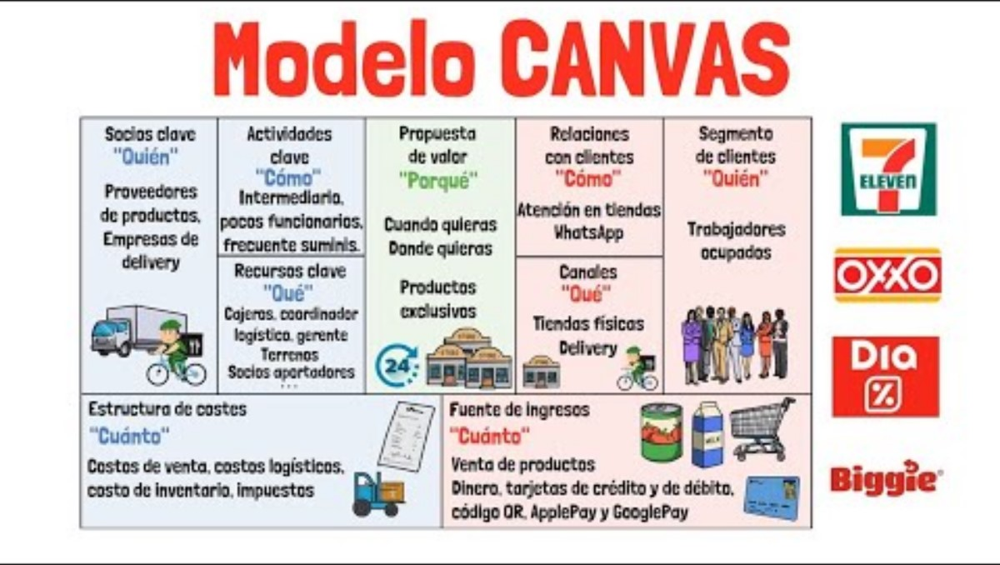
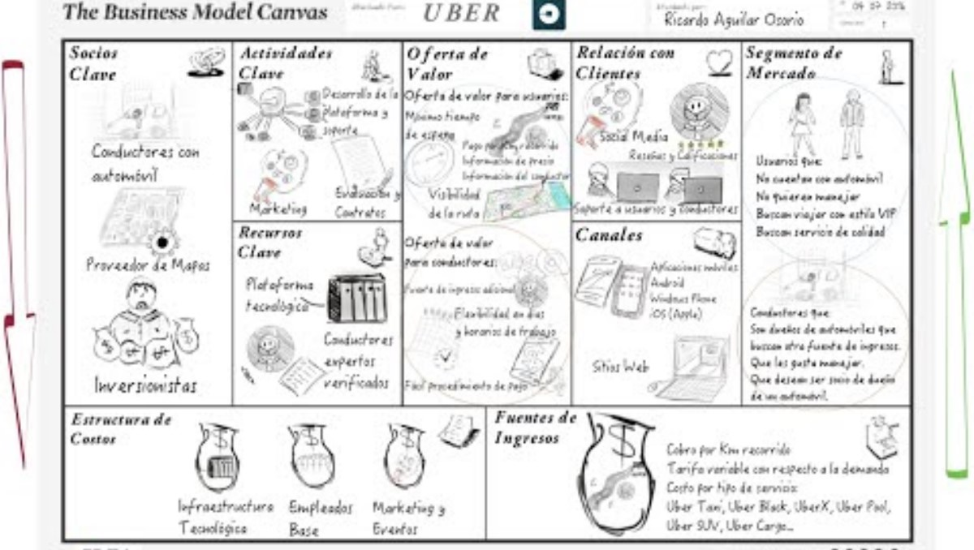
Otros ejemplos

Slide 19


Slide 20
¡Felicidades, has finalizado el recurso!
Te sugerimos continuar revisando en el aula los demás recursos y actividades de la asignatura.
¿Qué hacer en caso de dudas?
Contacta a tu docente a través del correo u otro de los medios disponibles en el aula.

Slide 21
Actividad 3:
Desarrollo del Modelo de Negocio, Versión 1 Tiempo: 90 min.

Slide 22

Aprendizaje esperado
Organizados en equipos, elaboren el BMC de la idea de solución, que fue el resultado del proceso creativo vivido en la unidad 2.
Instrucciones
En esta oportunidad deberán desarrollar los 9 bloques del lienzo de Canvas. Y deberán hacerlo respondiendo a las preguntas claves de cada bloque.
Adicionalmente, deberán completar en la plantilla, el nombre oficial que tendría tanto su empresa como su producto o servicio desarrollado.
Por último, deberán argumentar por qué su modelo de negocio sería factible, deseable y viable.

Slide 23
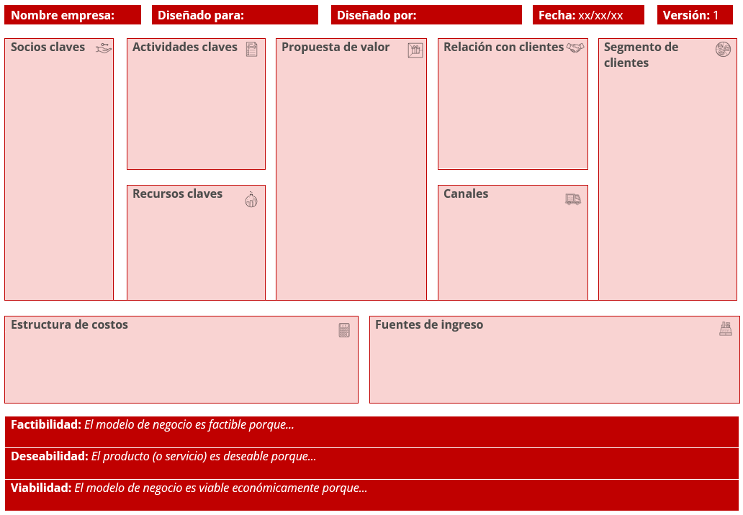
Recurso 3.1 Plantilla de BMC V1

Slide 24


